Slide 1
WEB DEVELOPER
CHATBOT

Slide 2

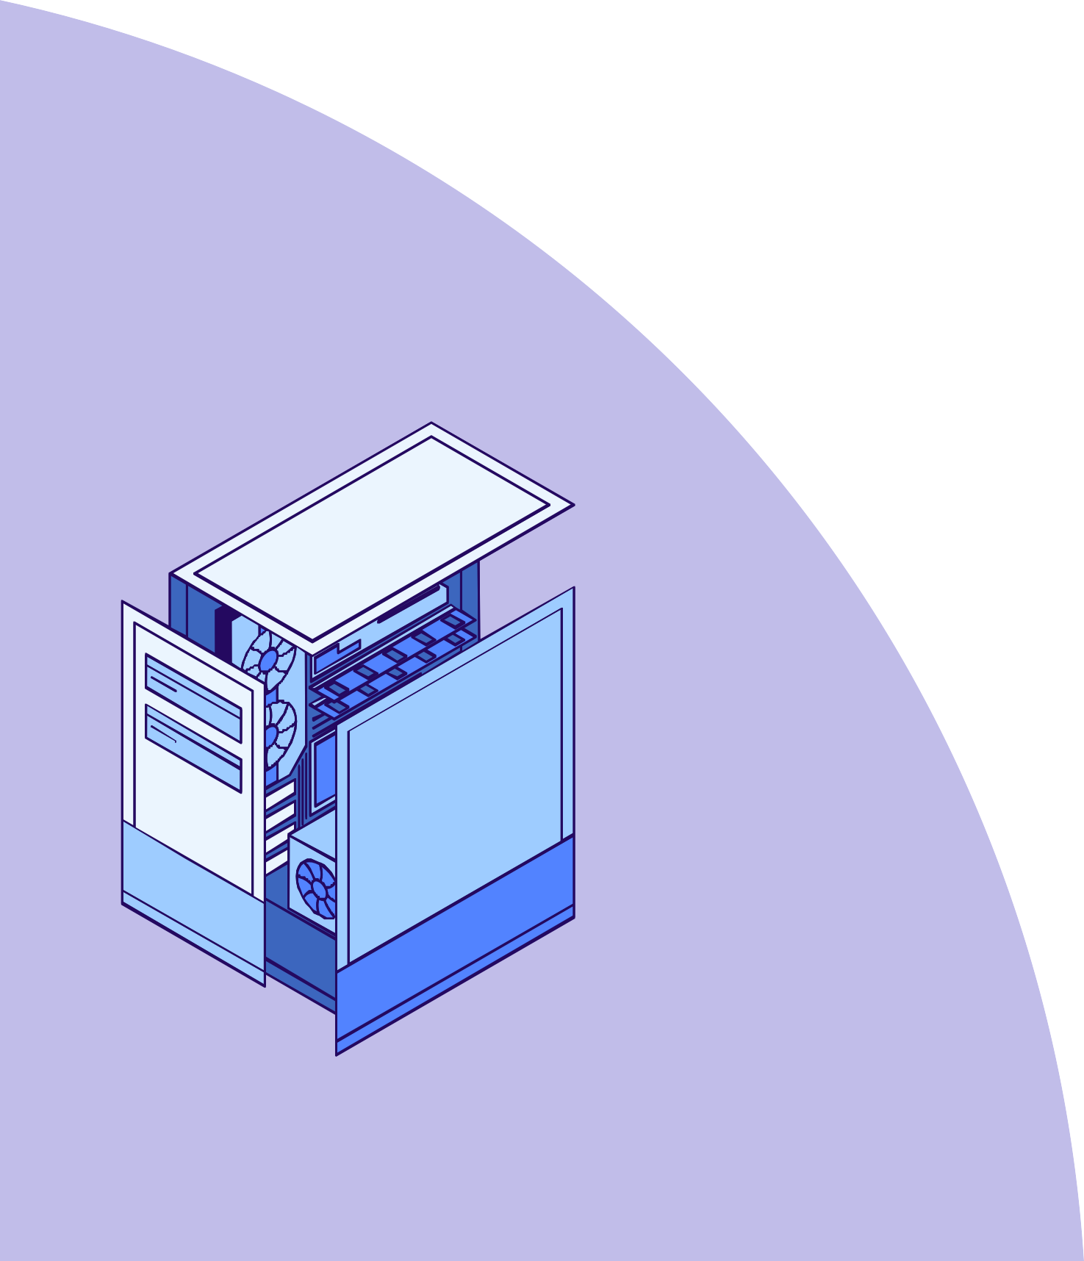
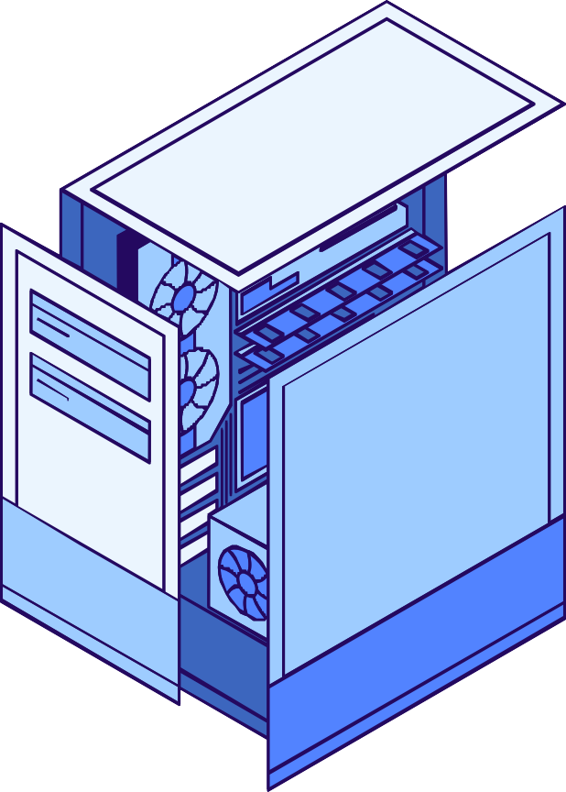
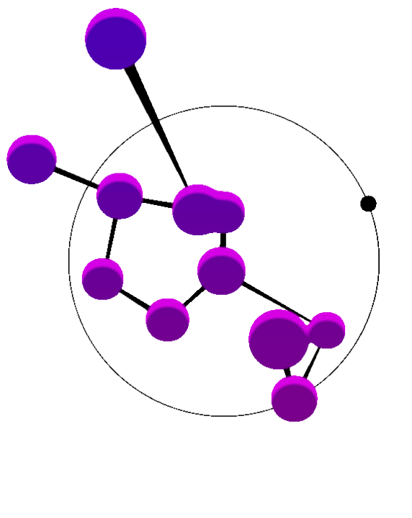




GIỚI THIỆU VỀ CHATBOT
Chatbot là một chương trình phần mềm được thiết kế để mô phỏng hội thoại với con người thông qua tin nhắn văn bản hoặc giọng nói.
Chatbot có thể hoạt động trên nhiều nền tảng như website, ứng dụng di động, mạng xã hội (Facebook Messenger, Zalo, Telegram), trợ lý ảo (Google Assistant, Siri, Alexa),...

Slide 3





ỨNG DỤNG CỦA
Hỗ trợ khách hàng: Tự động trả lời câu hỏi, hướng dẫn sử dụng sản phẩm, hỗ trợ đặt hàng.
Marketing & Bán hàng: Giới thiệu sản phẩm, chăm sóc khách hàng, tối ưu hóa trải nghiệm người dùng.
Giáo dục & Học tập: Hỗ trợ học sinh/sinh viên, giải bài tập tự động.
Y tế & Chăm sóc sức khỏe: Chatbot tư vấn sức khỏe, nhắc lịch uống thuốc.
Giải trí: Chatbot trò chuyện, hỗ trợ game, tạo nhân vật ảo.
CHATBOT

Slide 4







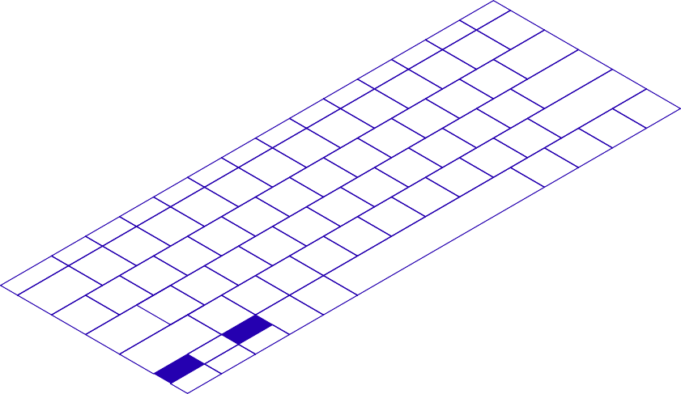



Liceria Tech
CÁC LOẠI CHATBOT PHỔ BIẾN
Chatbot dựa trên kịch bản (Rule-based Chatbot)
Hoạt động theo kịch bản có sẵn, dựa trên quy tắc cố định.
Ví dụ: Chatbot hỗ trợ khách hàng tự động trả lời các câu hỏi thường gặp (FAQ).
Chatbot AI (AI-powered Chatbot)
Sử dụng trí tuệ nhân tạo (AI) và xử lý ngôn ngữ tự nhiên (NLP) để hiểu và phản hồi như con người.
Ví dụ: ChatGPT, Google Bard, Siri, Alexa.
Chatbot hỗn hợp (Hybrid Chatbot)
Kết hợp cả chatbot kịch bản và chatbot AI.
Vừa có thể xử lý các câu hỏi đơn giản theo kịch bản, vừa có khả năng hiểu và phản hồi linh hoạt hơn nhờ AI.
Ví dụ: Chatbot CSKH nâng cao của các ngân hàng.

Slide 5








ỨNG DỤNG
Liceria Tech
Hỗ trợ khách hàng: Tự động trả lời câu hỏi, hướng dẫn sử dụng sản phẩm, hỗ trợ đặt hàng.
- Marketing & Bán hàng: Giới thiệu sản phẩm, chăm sóc khách hàng, tối ưu hóa trải nghiệm người dùng.
- Giáo dục & Học tập: Hỗ trợ học sinh/sinh viên, giải bài tập tự động.
- Y tế & Chăm sóc sức khỏe: Chatbot tư vấn sức khỏe, nhắc lịch uống thuốc.
- Giải trí: Chatbot trò chuyện, hỗ trợ game, tạo nhân vật ảo.

Slide 6








ƯU ĐIỂM
Liceria Tech
cung cấp thông tin nhanh chóng
Truy cập mọi lúc, mọi nơi
Dễ sử dụng
Tự động hóa & cá nhân hóa
Tích hợp với API thời tiết
Lấy dữ liệu từ các nguồn chính xác như OpenWeatherMap, WeatherAPI…
Cập nhật thông tin theo thời gian thực.
Tiết kiệm chi phí
Doanh nghiệp không cần nhân viên hỗ trợ khách hàng về thời tiết.
Giúp người dùng nhận thông tin miễn phí, không cần dùng ứng dụng trả phí.

Slide 7











NHƯỢC ĐIỂM
Liceria Tech
.Độ chính xác phụ thuộc vào nguồn dữ liệu
Khả năng xử lý ngôn ngữ còn hạn chế
Không thay thế hoàn toàn con người
Phụ thuộc vào internet
Yêu cầu tích hợp và bảo trì liên tục

Slide 8

















KẾT LUẬN
Liceria Tech
-Chatbot thời tiết là một công cụ hữu ích và tiện lợi, giúp người dùng nhanh chóng tra cứu thông tin thời tiết theo thời gian thực. Với sự kết hợp giữa AI, API thời tiết và web development, chatbot có thể cung cấp dữ liệu chính xác, hỗ trợ giao tiếp tự nhiên và tích hợp dễ dàng vào các nền tảng web.
Tuy nhiên, chatbot vẫn có một số hạn chế, chẳng hạn như phụ thuộc vào API bên thứ ba, có thể gặp lỗi xử lý ngôn ngữ tự nhiên (NLP) và cần có server mạnh để đảm bảo tốc độ phản hồi tốt.

Slide 9



THANK YOU!
Liceria Tech
Phạm Công Tài
2374802010445
Trần Minh Tâm
2174802010640

